Slide 1
(a)
(b)

Slide 2
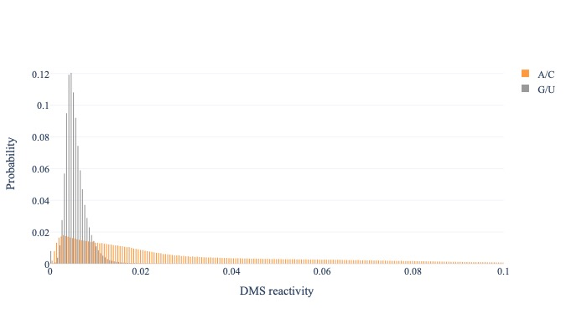
(c)
(a)
(b)
(e)
(d)

Slide 3
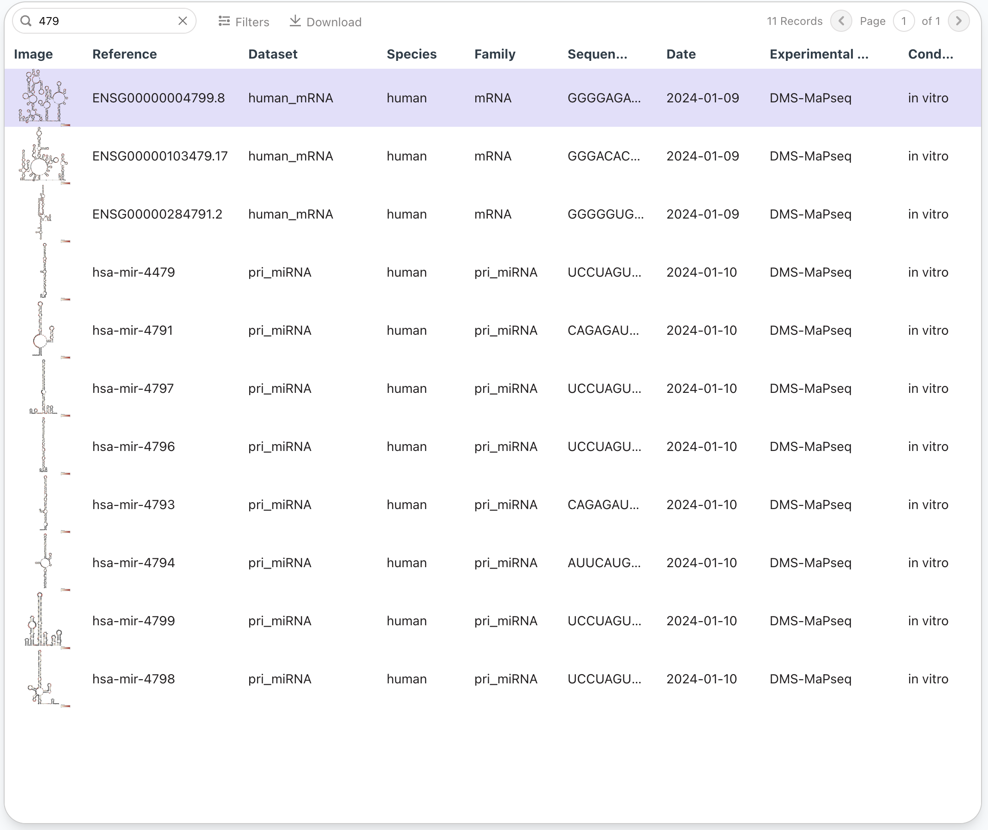
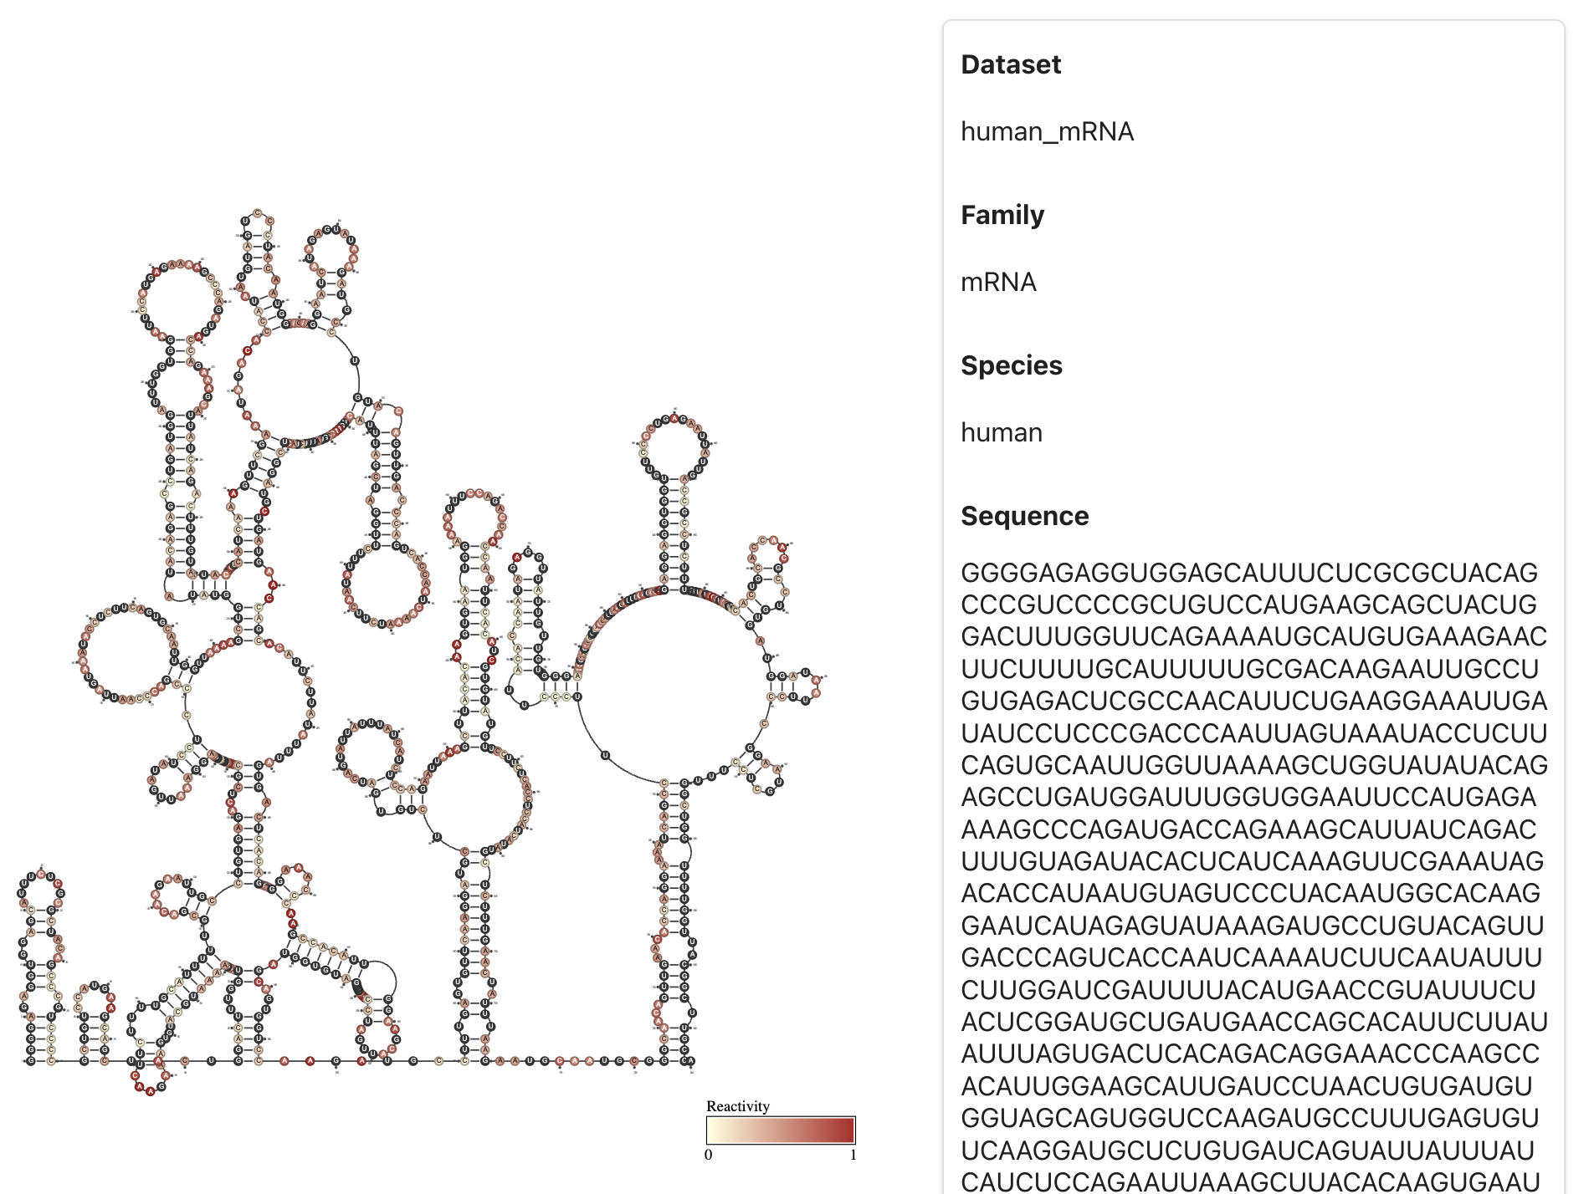
(a)
(b)

Slide 4
(a)
(b)

